Slide 1




Ohjelmistotuotanto I, 5op
Itä-Suomen ICT-Polku
Jari Uimonen

Slide 2
Testaus

Slide 3
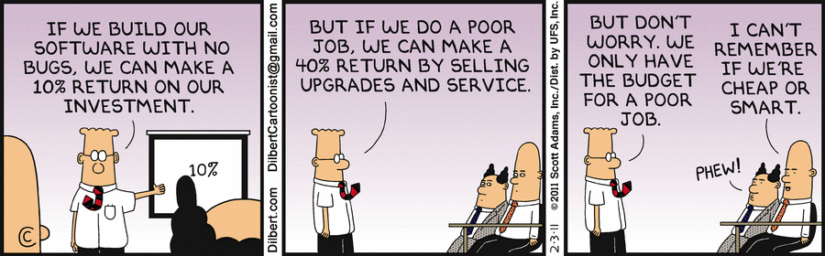

Slide 4
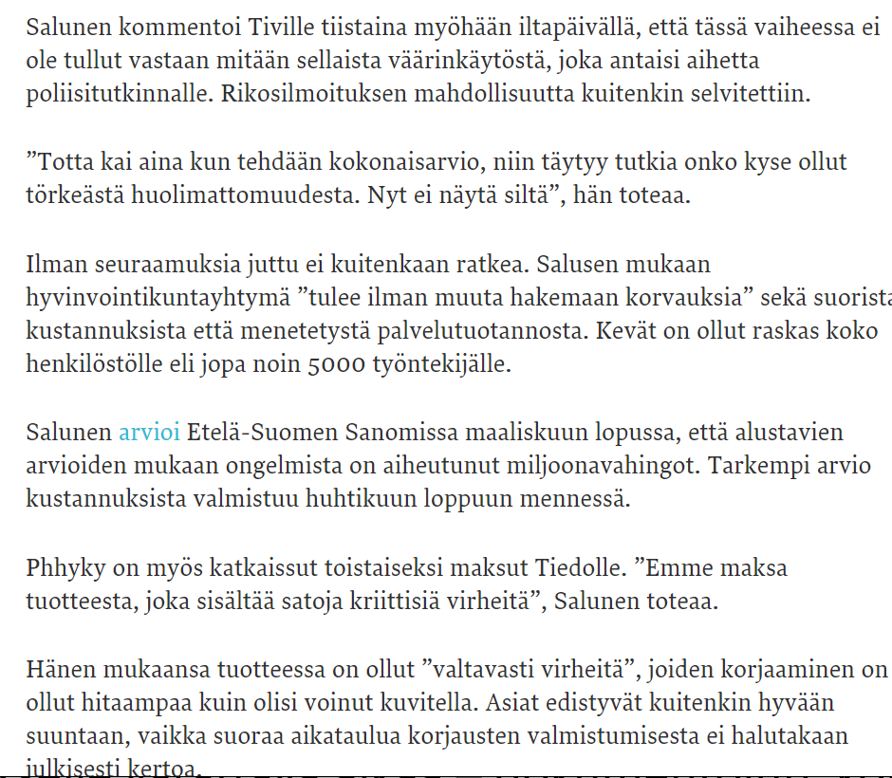
Lähde: TIVI 18.4.2018

Slide 5
“Program testing can be used to show the presence of bugs, but never to show their absence!” - Edsger W. Dijkstra

Slide 6
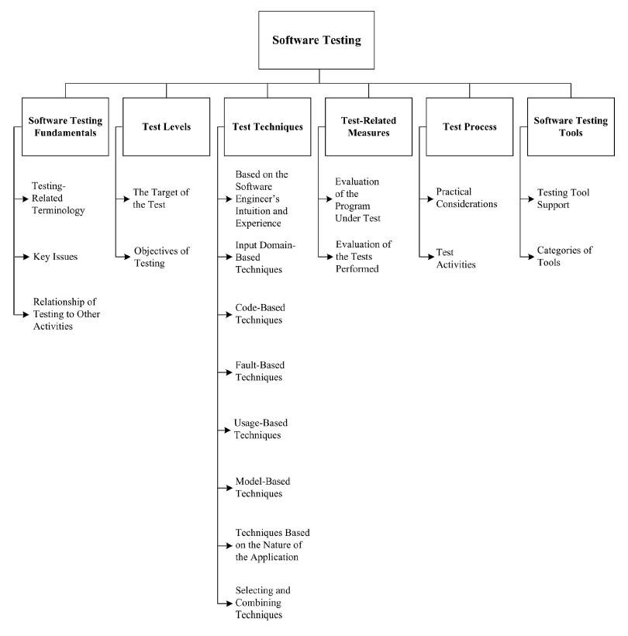
SWEBOK - The Guide to the Software Engineering Body of Knowledge

Slide 7
Testauksen tarkoitus
Varmistaa ohjelmiston toimivuus ja virheettömyys
vai
Paljastaa ohjelmiston toimimattomuus ja löytää virheitä
Testaus on suunnitelmallista virheiden etsimistä ohjelmaa suorittamalla
Varmistetaan, että ohjelmisto
Vastaa määrittelyä
Täyttää laatuvaatimukset
Hyvin testatussa ohjelmassa virheet eivät haittaa ohjelman käyttöä
Virheet ainutkertaisia, epätavallisia

Slide 8
Testauksen tarkoitus
Testaus on tasapainoilua luotettavuus vs. kustannukset ja aikataulu
Testauksessa ”silmä näkee, mitä se haluaa”
Ohjelman tekijä ei saa olla ainoa testaaja
Järjestelmän tehnyt ryhmä ei saa olla ainoa testaajaryhmä
Testistä saatavat tulokset tulee analysoida, ettei jää huomaamatta virheitä
Testitapauksissa tulee olla kelvollisia ja kelvottomia syötteitä
Ohjelma tekee sitä, mitä sen pitääkin tehdä ja
Se ei saa tehdä sitä, mitä sen ei pitäisi tehdä
Testaukselle varattava aikaa – dokumentointi, korjaus, testaus

Slide 9
Täydellinen testaus mahdotonta
Täydellinen testaus ei ole käytännössä mahdollista
Kaikkia mahdollisia syöte- ja toiminto-kombinaatioita ei voida testata
Aika, kustannukset
Testaukseen valitaan osajoukko mahdollisista testitapauksista
Miten valitaan kattava testitapausten osajoukko
Suorittaminen on mahdollista järkevässä ajassa
Ohjelma tai sen osa saadaan testattua riittävän hyvin
Hyväksyttävä, että kaikkia virheitä ei kyetä saamaan esiin
Ohjelman voidaan todistaa virheettömäksi vain triviaaleissa tapauksissa.

Slide 10
Testauksen etsitään vastauksia
Toimiiko ohjelma väärin suhteessa määrittelyynsä?
Toimiiko ohjelma eri ympäristöissä?
Tekeekö ohjelma sitä, mitä sen pitäisi?
Tekeekö ohjelma sitä mitä sen ei pitäisi tehdä?

Slide 11
Testauksen tavoitteita
• Löydetään vikoja
Saavutetaan luottamus laatuun
Tuotetaan tietoa päätöksentekoa varten
Ehkäistään vikoja

Slide 12
Testauksen periaatteet
1) Testaus osoittaa vikojen olemassaolon
Testauksella voidaan osoittaa, että vikoja on olemassa
Sillä ei voida osoittaa, että vikoja ei ole
Testaus pienentää löytämättömien vikojen jäljellä olon todennäköisyyttä
Vaikka yhtään virhettä ei löydetä, se ei ole todiste virheettömyydestä
2) Täydellinen testaus on mahdotonta
Kaiken testaaminen ei ole mahdollista lukuun ottamatta triviaaleja tapauksia
Pitää käyttää riskianalyysia ja priorisointia testauksen kohdentamisessa
3) Aikainen testaus
Testaus tulisi aloittaa mahdollisimman aikaisessa vaiheessa
Kohdistaa määriteltyihin tavoitteisiin
ISTQB testaus-sertifikaatti, http://www.fistb.fi/sites/fistb/files/liitteet/FL%20Syllabus%2020101123_0.pdf

Slide 13
Testauksen periaatteet
4) Vikojen kasaantuminen
Pieni osa komponenteista
Sisältää suurimman osan vioista
On vastuussa suurimmasta osasta käytönaikaisia häiriöitä
Testauksen kohdentaminen
5) Hyönteismyrkkyparadoksi – samojen testien toistaminen
Lopulta sama testitapausten joukko ei enää löydä uusia vikoja
Testitapauksia on säännöllisesti katselmoitava ja muokattava
Uusia, erilaisia testejä on laadittava
Ohjelmistosta käydään läpi eri alueita ja löydetään mahdollisesti enemmän virheitä
ISTQB testaus-sertifikaatti, http://www.fistb.fi/sites/fistb/files/liitteet/FL%20Syllabus%2020101123_0.pdf

Slide 14
Testauksen periaatteet
6) Testaus on tilanneriippuvaista
Testausta tehdään eri tavalla eri tilanteissa
Turvallisuuskriittinen sovellus testataan eri tavalla kuin verkkokauppasivusto
7) Virheettömyyden harhaluulo
Vikojen löytäminen ja korjaaminen ei auta jos
Rakennettu järjestelmä on käyttökelvoton
Ei täytä käyttäjien tarpeita ja odotuksia
ISTQB testaus-sertifikaatti, http://www.fistb.fi/sites/fistb/files/liitteet/FL%20Syllabus%2020101123_0.pdf

Slide 15
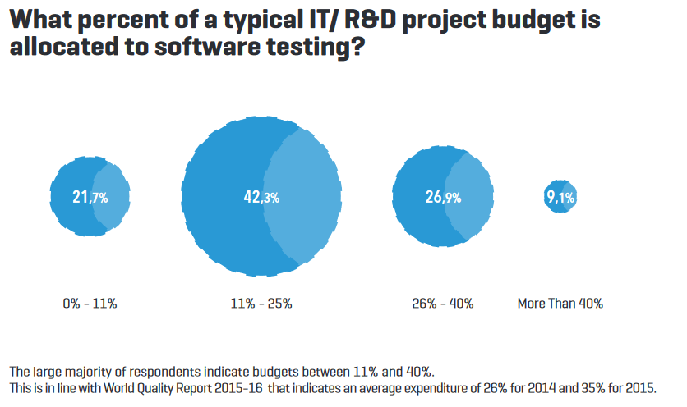
ISTQB® Worldwide Software Testing Practices Report 2015-2016

Slide 16
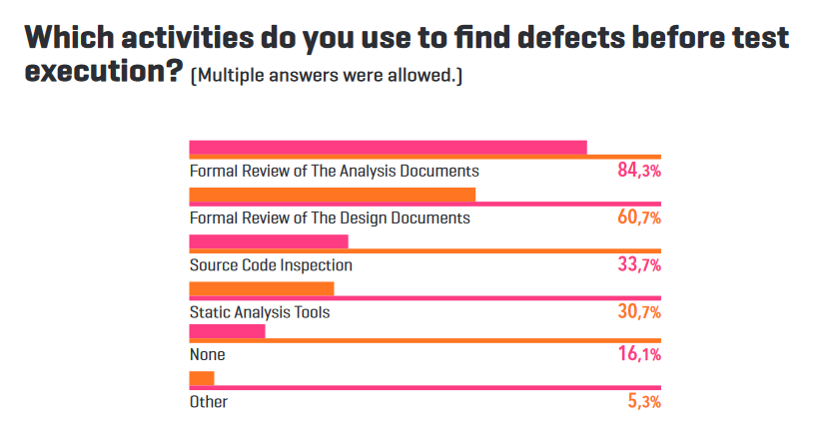
ISTQB® Worldwide Software Testing Practices Report 2015-2016

Slide 17
Testauksen vaiheet
Testitapausten
tuottaminen
testitapaukset
testaus
Testitapausten
suorittaminen
testausvaiheiden
tehtävät
virheet /
virheen oireet
Virheen
paikantaminen
Virheen korjaus
virheen poistaminen,
debuggaus
Korjausten
testaus

Slide 18
Testauksen tehtävät
Testaukseen liittyvät tehtävät ovat
Suunnittelu
Testiympäristön luominen
Testin suorittaminen
Tulosten tarkastelu
Voidaan rakentaa ohjelmistoympäristöä simuloiva testiympäristö
Sommerville, Ian 2016: Software engineering

Slide 19
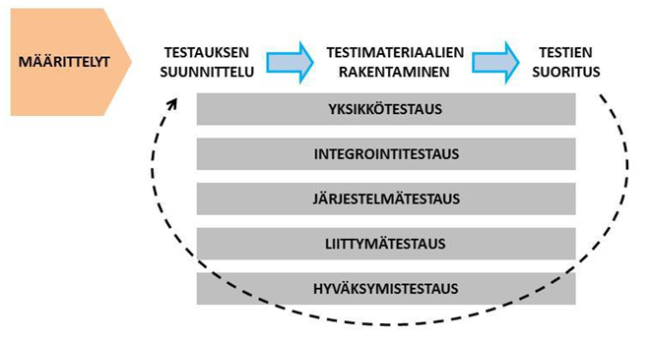
Testauksen suorittaminen
JHS 182 ICT-palvelujen kehittäminen: Laadunvarmistus

Slide 20
Testauksen lähestymistavat
Lasilaatikkotestaus (white box)
Testaajalla on käytettävissään lähdekoodi
Mustalaatikkotestaus (black box)
Ei tunneta ohjelman rakennetta ja sisäistä toimintaa
Harmaalaatikkotestaus (gray box)
Kahden edellisen välimuotoa
Testauksessa käytetään hyväksi tietoa ohjelman toteutusperiaatteista
Testimateriaalin suunnittelu ja muodostaminen vaatii työtä
Testimateriaali tallennetaan myöhempää käyttöä ja muutoksia varten
Testimateriaalin tulee sisältää
Syötemateriaali
Odotetut tulokset
Kuvauksen moduuleista, joita testi koskee
Kuvauksen tilanteesta, missä testi voidaan suorittaa

Slide 21
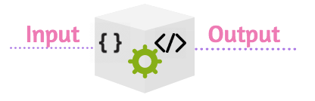
Lasilaatikkotestaus (white box)
Perustuu lähdekoodiin ja toiminnallisen määrittelyyn
Testitapaukset suunnitellaan lähdekoodin toiminnallisuuden perusteella
Testaajalla tietoa järjestelmän sisäisestä rakenteesta (lähdekoodi)
Pyrkimys mahdollisimman kattaviin testituloksiin
Testitapauksien tulisi käydä jokainen järjestelmän sisäisen rakenteen haara läpi
Testauskohteita ovat ohjelman ohjausrakenteet ja niiden kombinaatiot
Kaikki lauseet suoritettava vähintään kerran
Kaikki suorituspolut tulee suorittaa
Jokaiselle silmukalle suoritetaan testi, jossa toisto suoritetaan:
Nolla kertaa
Yhden kerran
Maksimiarvo kertaa
Jokin arvo väliltä 0 – maksimi kertaa

Slide 22
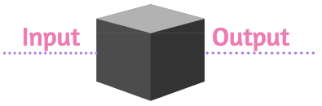
Mustalaatikkotestaus (black box)
Testaaja ei voi tutkia lähdekoodia
Perustuu suunnitteluvaiheessa tehtyihin määrityksiin ja ohjeisiin
Edellyttää määrittelyiltä täsmällisyyttä ja oikeaa toteutusta
Testattavalle sovellukselle annetaan haluttu syöte
Sovelluksen toimintaa tutkitaan sen tuottaman tulosteen perusteella
Testaus käyttöliittymän kautta
Testaajana ei sovelluksen tuntija, vaan ulkopuolinen henkilö
Testitapaukset todennäköisesti paljastavampia
Kaikkien toimintopolkujen täydellinen läpikäynti

Slide 23

Harmaalaatikkotestaus (gray box)
Yhdistelmä mustalaatikko- ja lasilaatikkotestauksesta
Testitapaukset luodaan ohjelmakoodi ja toiminnallisuus tuntien
Toiminnallisesti orientoitunut, hyödyntää koodia ja toteutusratkaisujen tuntemusta
Varmentaa ja täydentää edellisiä testejä
Hyviä testitapauksia ovat mm.:
Rakenteelliset raja-arvot
Alivuoto
Ylivuoto
Nollalla jako
Pyöristykset
Alku, loppu (kalenteri, aika yms.)

Slide 24
Testauksen lopettaminen
Tarvittavan testauksen määrää on vaikea arvioida
Lopettamiskriteerit tulee mainita testaussuunnitelmassa
Testaamisen lopetuskriteerejä
Testitapaukset täyttävät valitun (kattavuus)menetelmän vaatimukset eivätkä paljasta enää virheitä
Löydettyjen virheiden määrä testitapausta kohti laskee alle kiinnitetyn rajan
Kumulatiivinen virhekäyrä tasaantuu

Slide 25
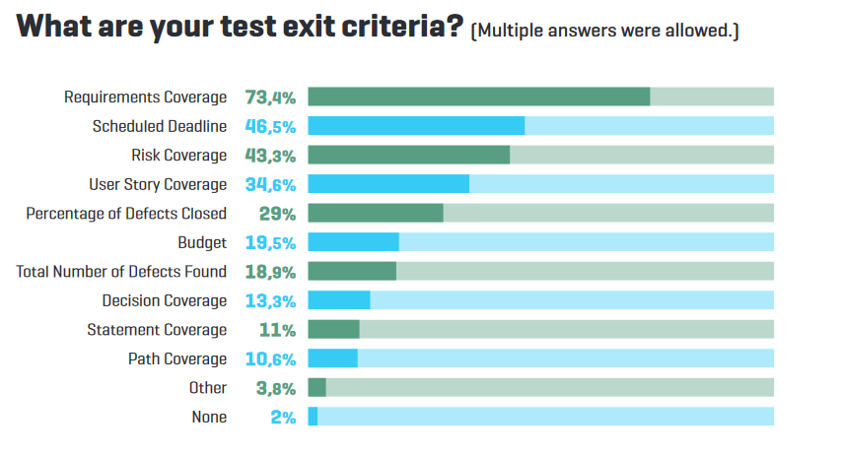
ISTQB® Worldwide Software Testing Practices Report 2015-2016

Slide 26
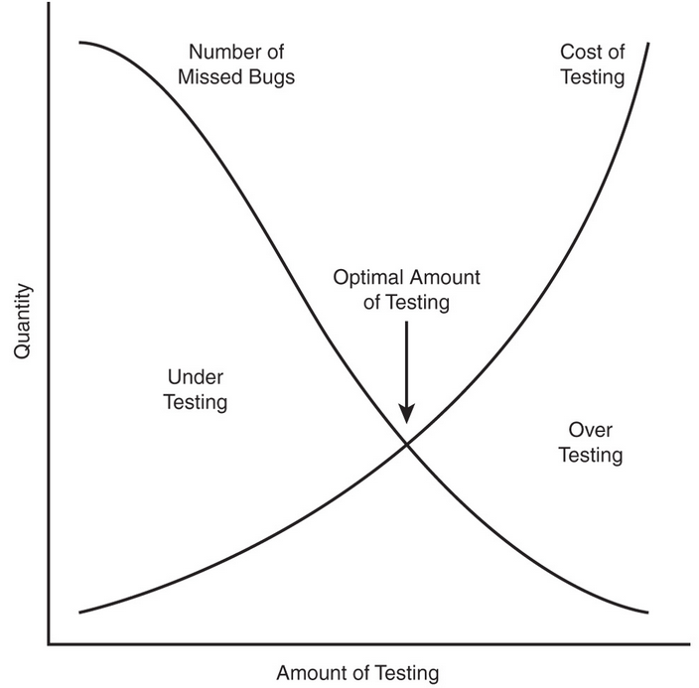
Testauksen lopettaminen

Slide 27
Onnistunut testaus vaatii
Testausmenetelmien ja –välineiden asiantuntemuksen
Selkeät tavoitteet
Testaussuunnitteluun panostamisen
Tarvittavat (henkilö)resurssit
Testauksen tuloksien seurannan ja toteuttamisen
Testauksen selkeän vaiheistuksen ja välietapit
Sovittujen pelisääntöjen noudattamisen ja tiedottamisen
Suunnitellun ja toimivan muutos- ja virhehallinnan

Slide 28
Vesiputousmalli - testaus
Esitutkimus
Määrittely
Liian myöhään!
Suunnittelu
Toteutus
Projekti myöhässä…
Voisiko keventää testausta?
Virhe vaatimuksissa! Virhe määrittelyssä!
Integrointi
ja testaus
Käyttöönotto
ja ylläpito

Slide 29
Testauksen V-malli
Käyttäjävaatimukset
Hyväksymistestaus
Määrittely
Järjestelmä-
testaus
Testauksen suunnittelu ja
tulosten verifiointi
Arkkitehtuuri-
suunnittelu
Integrointi-
testaus
Moduuli-
suunnittelu
Yksikkö-
testaus
Ohjelmointi

Slide 30
Yksikkötestaus (moduuli, komponentti)
Testataan yksittäistä funktiota, luokkaa tai metodia
n. 100-1000 koodiriviä
Testauksen automatisointi
Toteuttaja testaa yleensä
Toteuttaa toiminnalliset ominaisuudet
Reagoi syötteisiin oikein
Joudutaan rakentamaan testiympäristöjä
Yksikkötestauksen työkalujen hyödyntäminen

Slide 31
Integrointitestaus
Järjestelmän osia (moduuleita, komponentteja) sovitetaan yhteen
Toimivat yhdessä
Moduulien välisten rajapintojen toimivuuden testaamisessa
Integrointitestaus etenee usein rinnan yksikkötestauksen kanssa
Toimivaan kokonaisuuteen integroidaan yksitellen uusia osia
Integrointi tehdään
Kokoavasti (bottom up) alimman tason moduuleista ylöspäin
Jäsentävästi eli osittavasti (top down) ylhäältä alas
Yhdistelleen edellisiä (sandwich)

Slide 32
Järjestelmätestaus
Testataan järjestelmä kokonaisuudessaan ennen toimittamista
Tutkia täyttääkö järjestelmä sille määrittelyssä asetetut vaatimukset
Löydetään ja korjataan mahdollisimman paljon ristiriitoja järjestelmän ja määrittelyn väliltä
Testataan koko ohjelmaa ja sen koko ympäristöä
Testataan vastaavassa ympäristössä, jossa valmista ohjelmaa käytetään
Testaajien oltava mahdollisimmaan riippumattomia

Slide 33
Hyväksymistestaus
”Virallinen tarkastus”
Lopullisessa käyttöympäristössä
Asiakas hyväksyy järjestelmän
Järjestelmä valmis tuotantokäyttöön

Slide 34
Rasitustestaus
Integrointitestauksen jälkeen testataan järjestelmän kriittisiä ominaisuuksia:
Suorituskyky, tehokkuus
Kuormitus
Luotettavuus ja vikasietoisuus
Toipuminen
Turvallisuus
Rasitustestauksessa ohjelma viedään äärirajoille
Mielellään vielä yli

Slide 35
Testejä
Käytettävyystestaus
Käytettävyys täyttää sille asetetut vaatimukset
Regressiotestaus
Testataan uudelleen muutosten ja korjausten jälkeen
Testien toistaminen

Slide 36
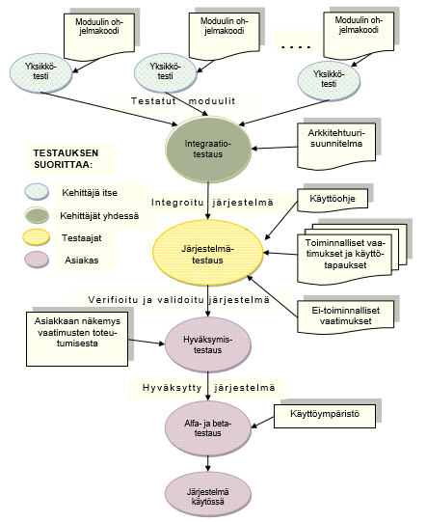
Sainio, Laura 2009: Ohjelmistotestauksen menetelmät ja työvälineet

Slide 37
Katselmointi/tarkastus, testaus
Sommerville, Ian 2016: Software engineering

Slide 38
Katselmointi, tarkastus
”Tuotteen tai projektin tilan arviointi, jolla todennetaan poikkeamia suunnitelluista tuloksista ja suositellaan parannuksia. Esimerkkejä ovat johdon katselmus, epämuodollinen katselmointi, tekninen katselmointi, tarkastus ja läpikäynti.” - IEEE 1028
Katselmointi ≈ Tarkastus (tässä yhteydessä)
Tarkastus, katselmoinnin formaali muoto
Katselmoinnissa tarkastetaan/varmennetaan dokumentin virheettömyys
Tavoitteena löytää virheitä tai puutteita dokumentista
Vaatimus-, määrittely- ja suunnitteludokumenttien katselmoinnit
Ohjelmistotuotannon vaiheen päättäminen ja siirtyminen seuraavaan vaiheeseen
Katselmuskäytäntö kuvataan projektisuunnitelmassa (mitä, kuka, milloin ja miten?)
Testauksen kannalta oleellisia ovat määrittely- ja suunnitteludokumenttien sekä testaussuunnitelman ja testitapausten katselmoinnit

Slide 39
Katselmointitilaisuus
Puheenjohtaja ja sihteeri
Pysytään asiassa
Valmistaudutaan hyvin ennakolta
Arvioidaan dokumentteja, ei tekijöitä
Tehdään havaintoja
Ei korjata, ei väitellä, eikä selitellä virheitä
Tarkastuslistojen käyttö lisää tehokkuutta
Päätökset kirjataan ylös
Hyväksyminen, ehdollinen hyväksyminen (havaitut virheet korjattava), uusintakatselmus
Kestää enintään 2 tuntia

Slide 40
Katselmointi
Tuotteen ja dokumenttien laadun parantaminen ja varmistaminen
Virheet havaitaan aikaisessa vaiheessa
Myös ohjelmakoodi voidaan katselmoida
Katselmoinnissa/tarkastuksissa havaita 50%-80% virheistä
Vähentää testauksessa löytyvien virheiden määrää
Katselmointi vie aikaa, mutta virheet vielä enemmän

Slide 41
Katselmoinnin tavoitteita
Löytää virheitä mahdollisemman aikaisessa vaiheessa
Varmistua, että kaikki ymmärtävät asiat samoin
Jakaa tietoa tuotteesta osallisille ja sidosryhmille
Todentaa, että työ on ennalta asetettujen vaatimusten mukainen
Tuottaa mitattavaa tietoa tuotteesta

Slide 42
Testaus Scrumissa

Slide 43
Testaus Scrumissa
https://www.tutorialspoint.com/agile_testing/agile_testing
DevOps-jatkuvan softankehityksen nimissä testauksen automatisointi korostuu
TDD Test Driven Development
luodaan ensin testi ja sen jälkeen koodi joka toteuttaa testin
Acceptance TDD (ATDD) = hyväksymistestaus
Developer TDD = yksikkötestaus
TDD:llä voidaan varmistaa ohjelman tekninen toimivuus muttei esim. käyttöliittymän tai suunnittelun hyvyyttä tms (katso AMDD Agile Model Driven Development)

